Slide 1
DIGITÁLIS HITTANÓRA
ÁLDÁS, BÉKESSÉG!
A mai óra témája
Év végi összefoglalás

Slide 2
Kedves Hittanos Barátom!
ISTEN HOZOTT!
A digitális hittanórán szükséged lesz a következőkre:
Internet kapcsolat
Laptop, okostelefon vagy tablet
Hangszóró vagy fülhallgató
Üres lap vagy a füzeted, a hittankönyved és ceruza.
A Te lelkes hozzáállásod. ☺
Javaslat: A PPT fájlok megjelenítéséhez használd a WPS Office ingyenes verzióját (Letölthető innen: WPS Office letöltések ).
Az alkalmazás elérhető Windows-os és Android-os platformokra is!
Kérlek, hogy olvasd el a diákon szereplő információkat és kövesd az utasításokat!
Állítsd be a diavetítést és indítsd el a PPT-t!

Slide 3
Áldás, békesség!
Kezdd a digitális hittanórát az óra eleji imádsággal!

Slide 4
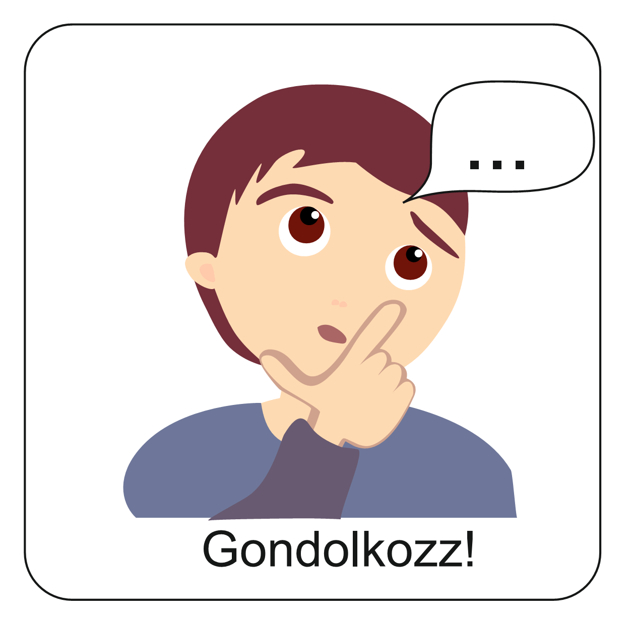
Mi jut eszedbe ezekről a kifejezésekről? Hogyan kerültek ezek elő a tanév során? Írd fel őket a füzetedbe!
TÜKÖR
PÉLDÁZAT
ALAP
HITVALLÁS
ISTEN
TANÍTÁS
ÉN MAGAM
BIBLIA
TÖRTÉNELEM

Slide 5
Úton járunk… Néha azt gondoljuk, hogy egyedül vagyunk. Máskor csatlakoznak hozzánk… barátok, család, ismerősök.
Isten folyamatosan vezet, kísér, támogat az utunkon.
Isten, aki tükröt is tart elénk. Ebben az évben ISTEN IGÉJÉNEK A TÜKRÉBE néztünk bele.
Emlékezzünk vissza, hogy mit láttunk ott!

Slide 6
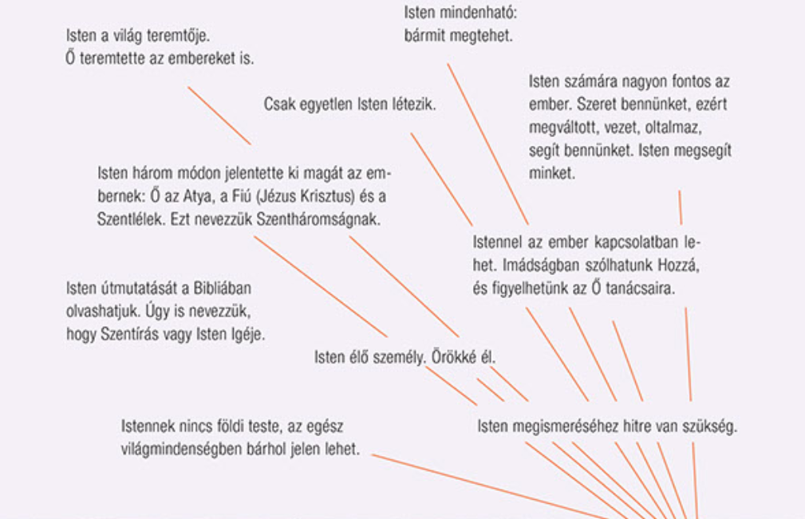
Beszéltünk arról, hogy mit tudunk Istenről.
Ezeket gyűjtöttük össze!

Slide 7
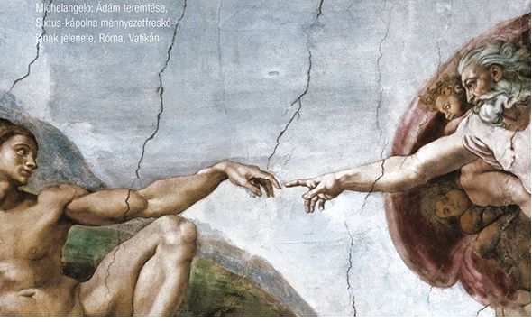
Arra gondolok, amikor Isten és Ádám keze „összeér”.
Persze a valóságban nem ér így össze a kezünk, mert Istennek nincs teste. De a lelkünkben érintkezhetünk..
Michelangelo így képzelte el azt a jelenetet, ahogyan Isten megteremtette Ádámot. Különösen izgalmas egy jelenet a képen...
Mit gondolsz, mi lehet az?

Slide 8
Nemcsak Istent kezdtük el jobban megismerni, hanem sokat beszéltünk az emberről is. Mit tudunk meg róla?
Lapozz és felidézheted!

Slide 9
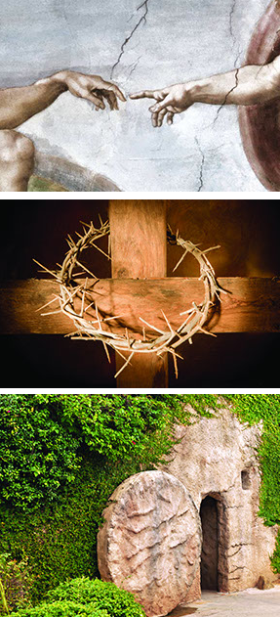
Kicsoda az ember?
Isten teremtménye.
Isten jónak alkotta.
Férfivá és nővé teremtette.
Feladatot adott a teremtéskor.
Ellene szegült Istennek. Így a világra kiterjedt a bűn.
Szabad akaratot kapott Istentől.
Mindenek ellenére Isten folyamatosan szereti az embert.
Jézus Krisztus megváltást szerzett.
Isten hív és mi dönthetünk mellette.
Az ember tehát egyszerre bűnös és megváltott.

Slide 10
Ezek a hitünk alapelvei
Egyedül Jézus Krisztus által van üdvösségünk.
(Solus Christus)
Egyedül kegyelemből van üdvösségünk.
(Sola Gracia)
Egyedül hit által van üdvösségünk.
(Sola Fide)
Egyedül a Szentírásból ismerhető meg az üdvösség útja.
(Sola Scriptura)

Slide 11
Az évben sokféle tükörbe is belenéztünk…
Hogyan gondolkodnak rólunk a körülöttünk lévők és mi hogyan gondolkodunk róluk.

Slide 12
Ki és mi van hatással ránk és mi hogyan hatunk a környezetünkre…

Slide 13
Arról is szó volt, hogy a legfontosabb: mi dönthetjük el, mit engedünk be a szívünkbe és az életünkbe…
Sőt, azt is mi engedjük, hogy mi uralkodjon rajtunk.

Slide 14
A legjobb döntés, ha Isten kezébe tesszük az életünket és Neki engedjük át a vezetést.
Persze, ez nem mindig könnyű.
Neked ez hogy megy?

Slide 15
Felismerhetjük, hogy Isten megváltott bennünket.
Részei vagyunk és lehetünk a keresztyének közösségének.
Az egyház feje Jézus Krisztus. Az Ő tanítását követhetjük és élhetjük meg a mindennapokban.
Ezen belül a református egyházhoz tartozunk és tartozhatunk.
Magyar reformátusok vagyunk, akik Jézus tanításainak megélésére törekednek.

Slide 16
Arról is volt szó, hogy új utak várnak Rád. Lassan elhagyod az általános iskola padjait. Kicsit megálltunk és megnéztük – mint egy lelki tükörben, hol tartasz most és merre indulsz…

Slide 17
Hogyan tervezed a jövőd? Mire készülsz?
Mit gondolsz, mi minden áll előtted még?
Istennek terve van az életeddel! Ő neked is adott talentumokat, amelyeket jól használhatsz!

Slide 18
Isten Igéjének tükrébe néztünk.
Olvastunk bibliai történeteket.
Arra figyeltünk, hogy mit mond ez el Istenről.
Mit jelent egészségesnek lenni, Isten szerint.
Arra is, hogy mit mond rólunk.
De azt is, hogy az Úr megváltást adott nekünk.
Az Igébe nézve felismerhetjük a bűneinket.
Együtt örülni az örülőkkel, sírni a sírókkal.
Isten hív bennünket…
Az ember tehát egyszerre bűnös és megváltott.

Slide 19
Hallgasd meg ezt a dalt!
Indulj így az útra!
Só és világosság lehetsz…
Áldás mások számára.
Amit kaptál: szeretetet, áldást az Úrtól – tovább adhatod.
Legyen áldás az úton, amit ma kezdesz el.
Légy áldott és kövesd Jézust!

Slide 20
Mi Atyánk, aki a mennyekben vagy.
Szenteltessék meg a te neved, jöjjön el a te országod,
legyen meg a te akaratod, amint a mennyben úgy a földön is.
Mindennapi kenyerünket add meg nekünk ma,
És bocsásd meg vétkeinket, minképpen mi is megbocsátunk
az ellenünk vétkezőknek.
És ne vigy minket kísértésbe, de szabadíts meg a gonosztól,
Mert Tiéd az ország, a hatalom, és a dicsőség mindörökké.
Ámen.
Kedves Hittanos!
Köszönöm az egész éves munkádat!
Várlak jövőre is!
A fényképek forrása: unsplash.com
Áldás, békesség!

